Slide 1
Liceul Tehnologic Dimitrie Filipescu, Buzau
CLUBUL MICILOR BANCHERI
PLANIFICĂȚI BANII, PLANTEAZĂȚI VIITORUL !
Clasa I
Prof.înv.primar Matache Larisa
#GlobalMoneyWeek2023

Slide 2
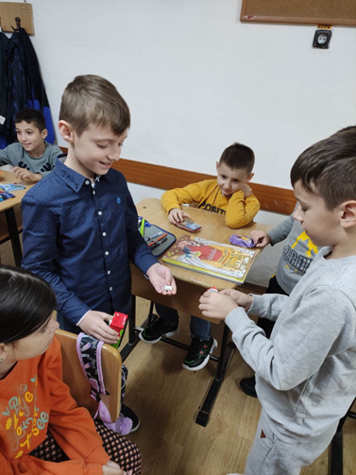
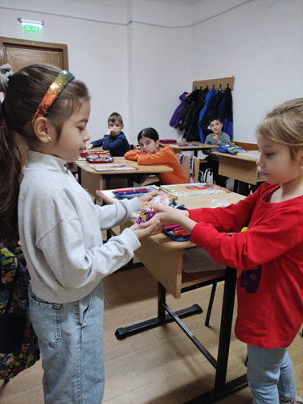
La început a fost.......TROCUL.

Slide 3
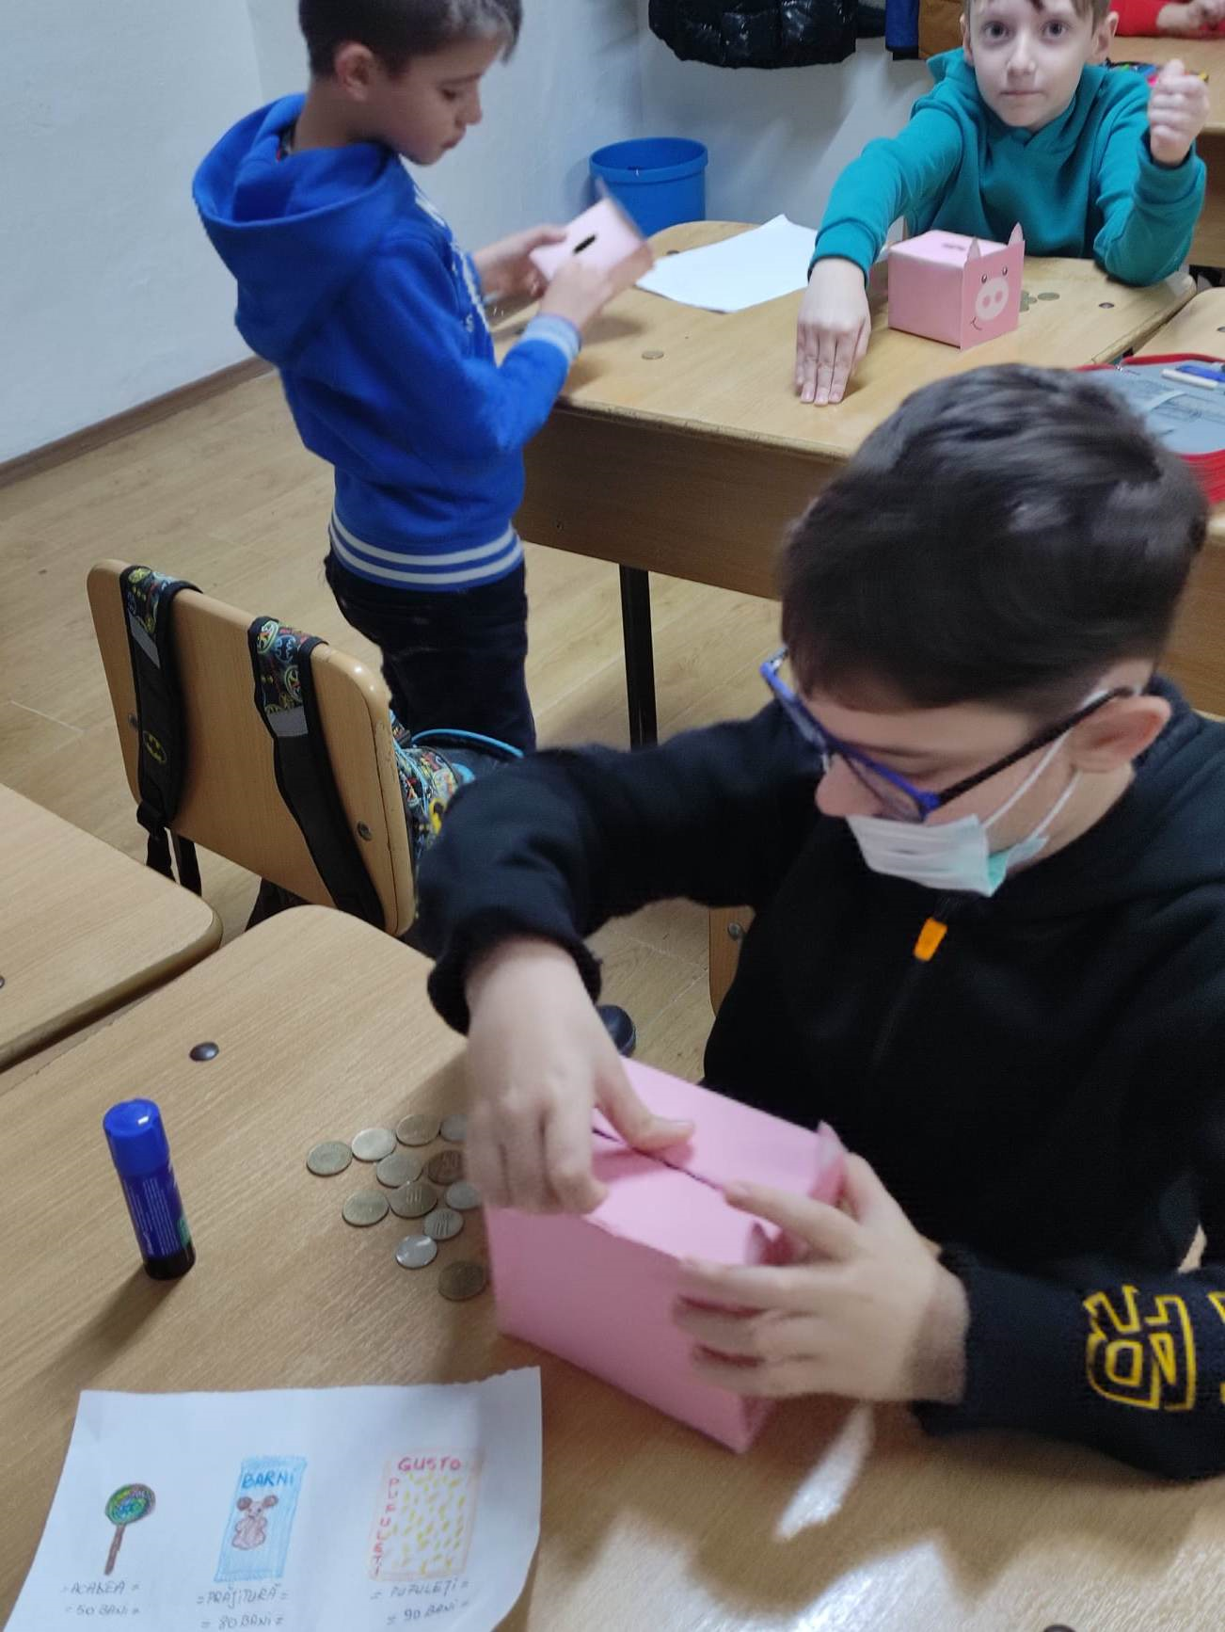
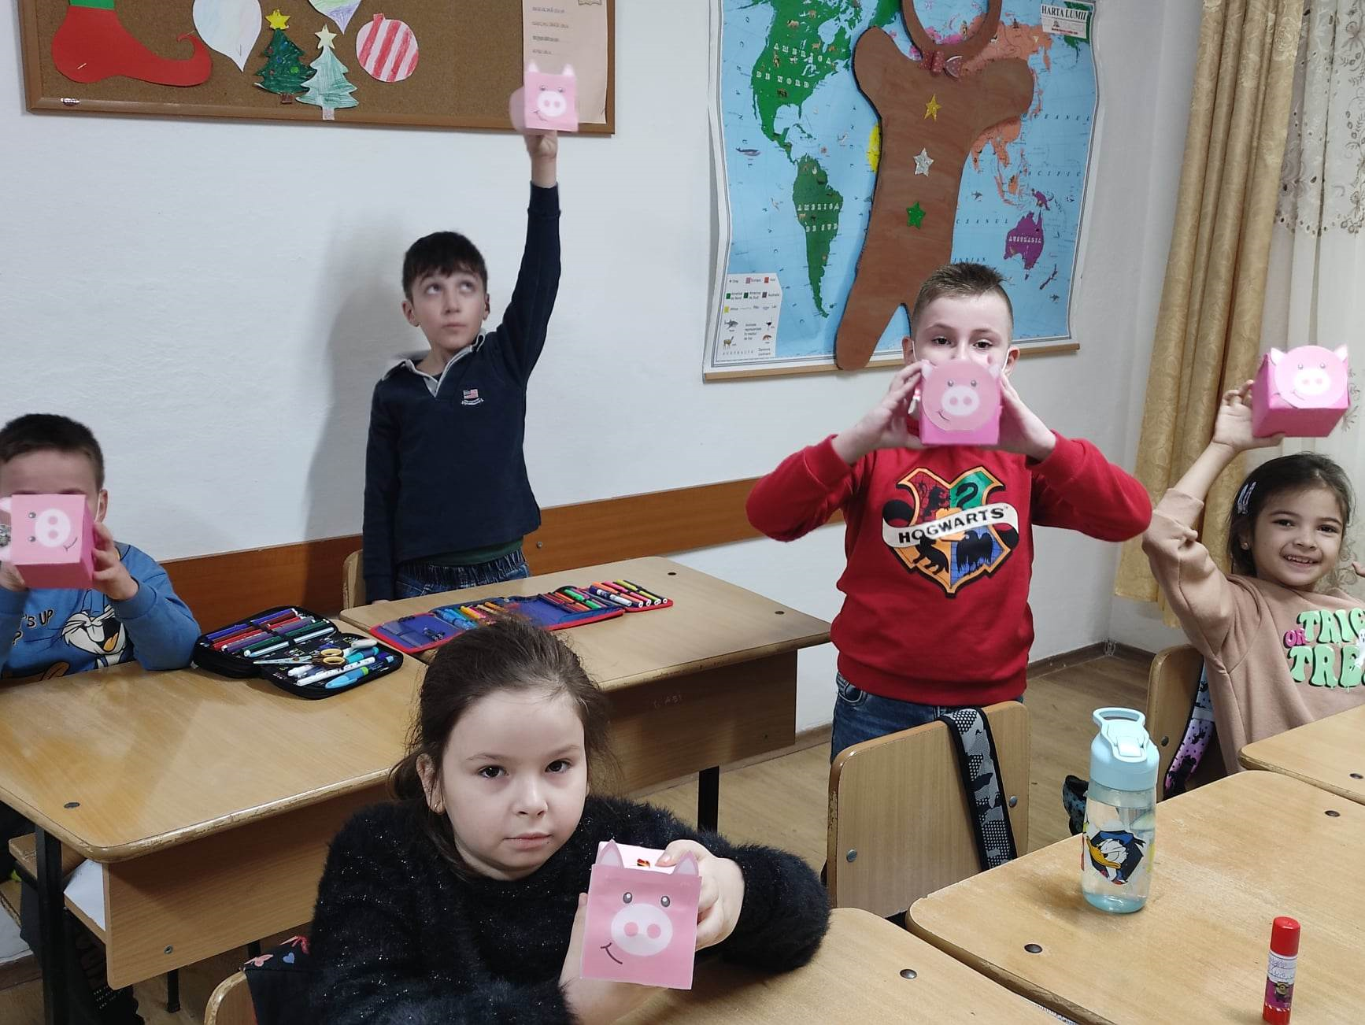
De la troc la bani

Slide 4
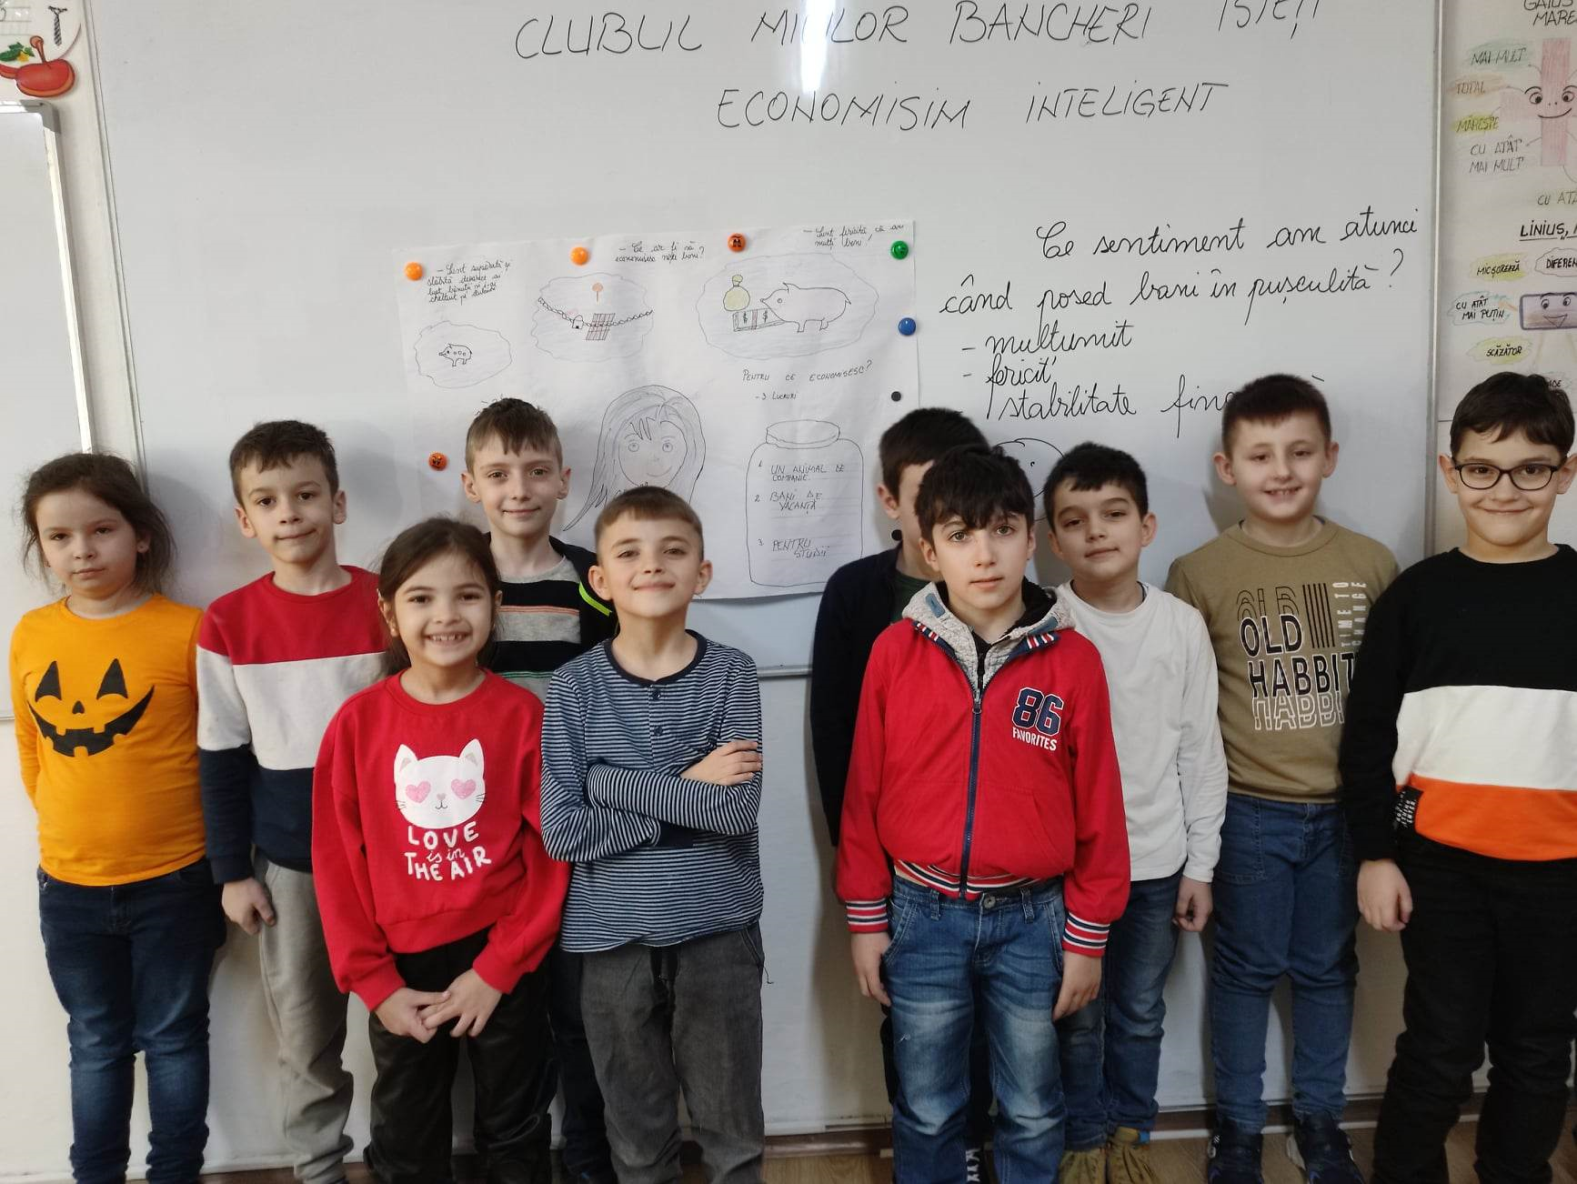
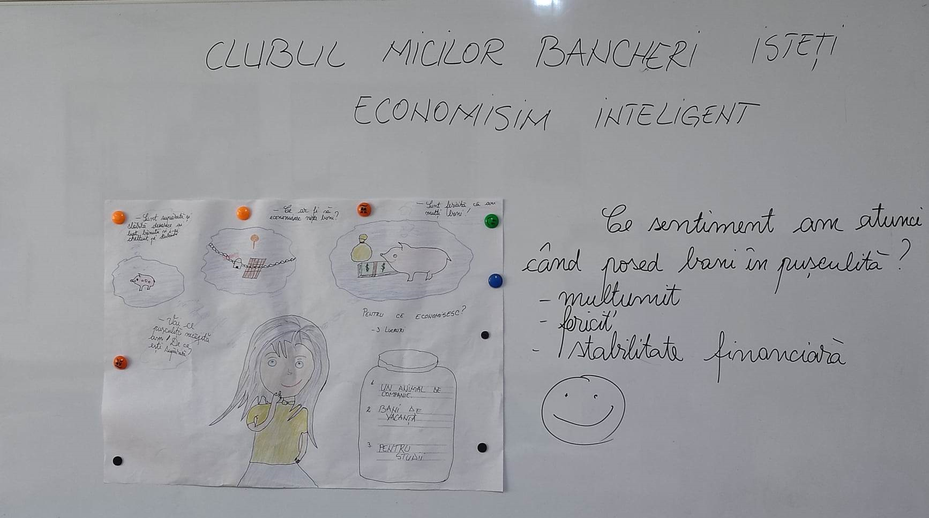
Economisim inteligent pentru
un viitor sigur.

